Slide 1
ИСПОЛЬЗОВАНИЕ МЕТОДА МЕЧЕНЫХ НЕЙТРОНОВ ДЛЯ ПРИКЛАДНЫХ И ФУНДАМЕНТАЛЬНЫХ
ЯДЕРНО-ФИЗИЧЕСКИХ ИССЛЕДОВАНИЙ
В.Ф. Батяев, С.Г. Беличенко, М. Д. Каретников, А.Д. Мазницин, А.Ю. Пресняков

Slide 2
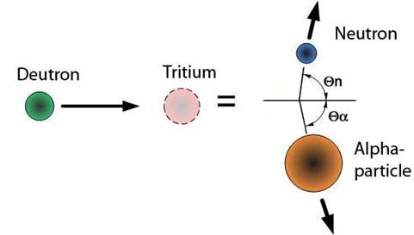
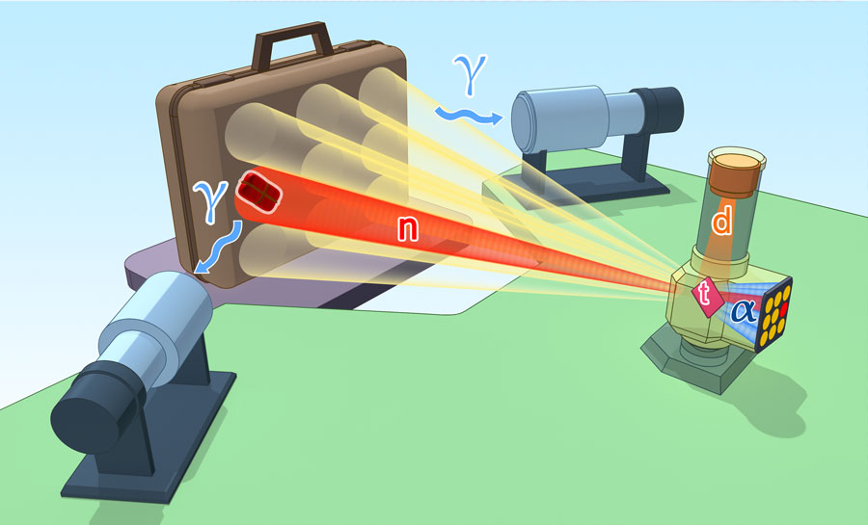
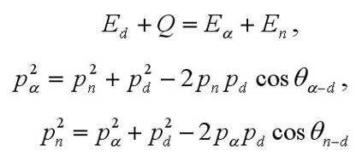
Метод меченых нейтронов
14 MeV
14 МэВ нейтрон:Vn=5.1см/нс
α-частица (3.5 МэВ): Va=1.3см/нс
γ-квант：Vg=30 см/нс
(X,Y, Z), Eg ?
Временная метка Tg регистрации γ-кванта с энергией Eg
Временная метка Ta и угол Ω регистрации α-частицы Eg
L~Vn/(Tg-Ta), Ω, Eg
*) Coutesy of TANGRA collaboration
(X,Y, Z), Eg
2

Slide 3
Генератор меченых нейтронов впервые был разработан и применен в начале 50-х годов во ВНИИЭФ (тогда КБ-11) А.И. Павловским, Ю.А. Зысиным, А.И. Веретенниковым для исследования быстропротекающих процессов и спектрально-временных измерений гамма и нейтронных излучений (Сталинская Премия 1953 г.).
В настоящее время коммерчески доступные генераторы со сцинтилляционными детекторами производят в США- Thermo Scientific (США) (генераторы серии API 120) и Technology Inc., USA (DT108API) и в России- ФГУП ВНИИА (генератор ИНГ-27).
Во ФГУП ВНИИА произведено более 200 генераторов меченых нейтронов ИНГ-27, которые используют для научных исследований, прикладного нейтронного анализа и транспортной безопасности.
3

Slide 4
Особенности устройств с мечеными нейтронами
Измерение с помощью встроенного α-детектора нейтронного потока с абсолютной погрешностью менее 5% и относительной менее 1% в широком диапазоне потока нейтронного генератора.
Измерение угла вылета 14 МэВ нейтронов с погрешностью до 0,02 рад и пространственных координат места взаимодействия меченых нейтронов с ядрами вещества с погрешностью 5-10 см.
Высокое отношение эффект/фон за счет пространственно-временной дискриминация событий, обусловленных взаимодействием с веществом «немеченых» нейтронов и вторичного излучения.
Возможность калибровки гамма-детекторов непосредственно в экспериментах с помощью специальных объектов-калибраторов при прохождении в которых меченых нейтронов испускаются гамма-линии, которые легко интерпретируются на спектре ММН (альфа-гамма совпадений), а также с помощью эталонных радиоизотопов по спектру без совпадений с минимально значимым присутствием пиков от этих радиоизотопов на спектре ММН.
4

Slide 5
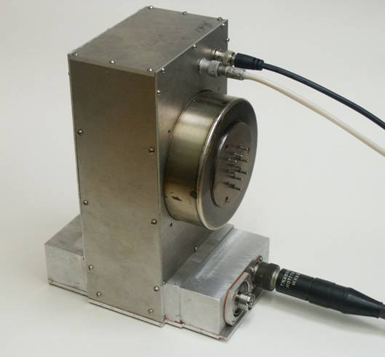
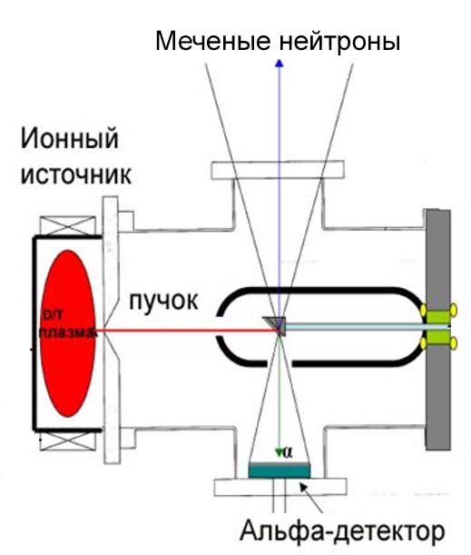
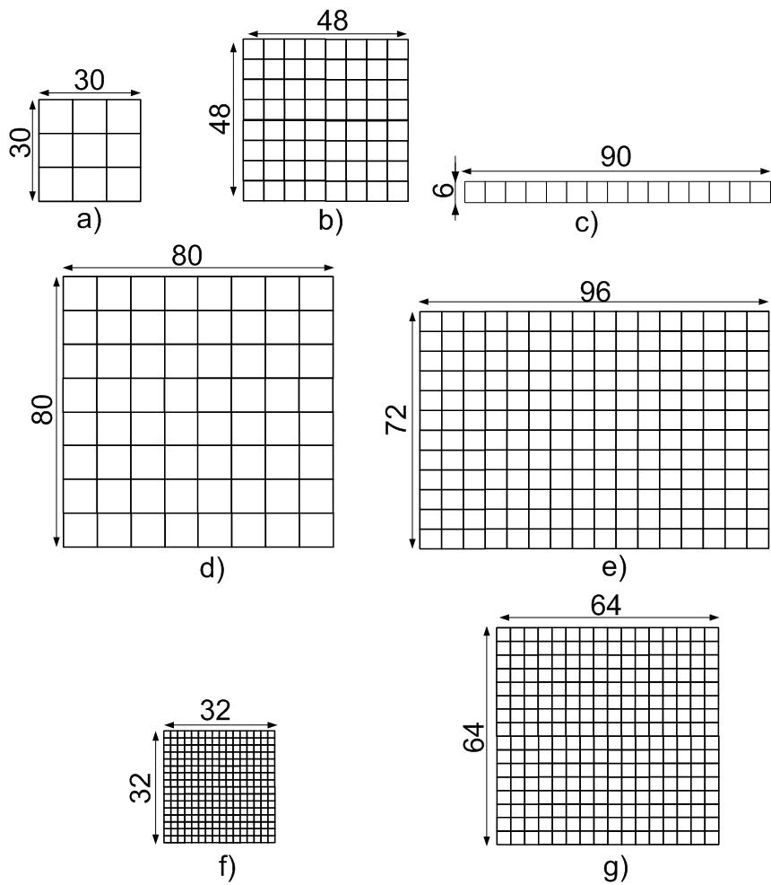
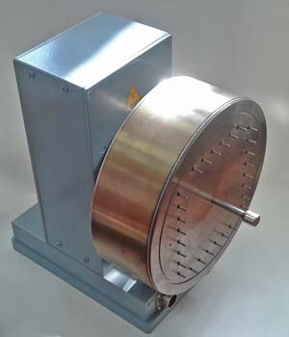
Генераторы меченых нейтронов ФГП ВНИИА
Генератор ИНГ-27 с
9-пиксельным α-детектором
Используемые конфигурации альфа-детекторов
9 пикселей
64 -пикселя
15 -пикселей
Генератор ИНГ-27 с
192-пиксельным α-детектором
64 -пикселя
192 -pixel
256 -пикселя
256 -пикселей
5
Notes:
5

Slide 6
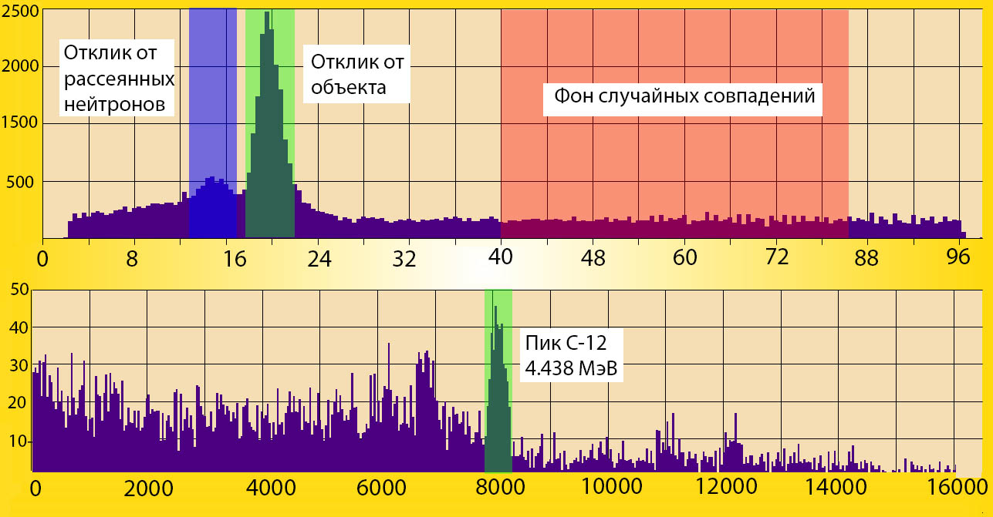
Амплитудно-временной спектр альфа-гамма совпадений
Временной спектр (время между регистрацией сигналов с альфа- и гамма детекторов)
Время (1 канал=0.2 нс)
Амплитудный спектр (соответствующий выделенному временному интервалу)
6

Slide 7
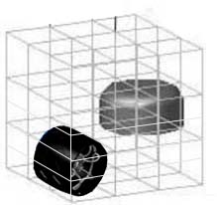
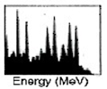
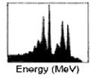
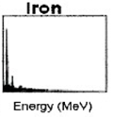
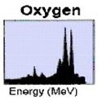
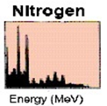
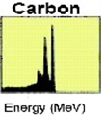
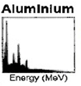
Обработка результатов ММН анализа
Получение гамма-спектра в каждом вокселе
10%
22%
18%
31%
19%
Разложение на элементные спектры
Взрывчатое вещество
Бытовые предметы
Алгоритм принятия решения
7

Slide 8
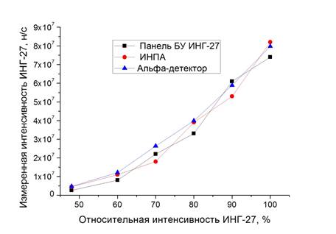
Прецизионное измерение нейтронного потока с помощью сопутствующих альфа-частиц
Измерение нейтронного потока с абсолютной погрешностью менее 5% и относительной менее 1% в широком диапазоне потока нейтронного генератора
3∙10⁻⁶ ÷ 3 ∙10⁻⁵ альфа-частица/нейтрон
При потоке 10⁸ нейтрон/сек скорость счета альфа-частиц 300-5000 1/сек.
8

Slide 9
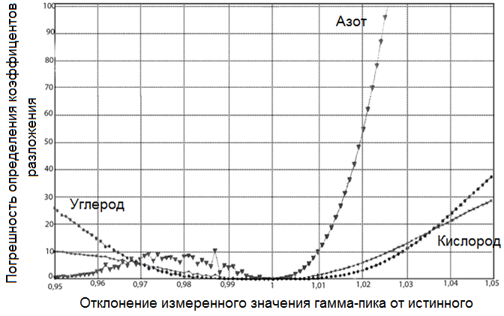
Влияние погрешности измерения энергии гамма-пиков на определение элементного состава вещества
*Бабин Герман Владимирович. Диссертация на соискание ученой степени кандидата технических наук. Методика и алгоритмы обнаружения и контроля опасных веществ для мобильной установки на меченых нейтронах (2018)
8

Slide 10
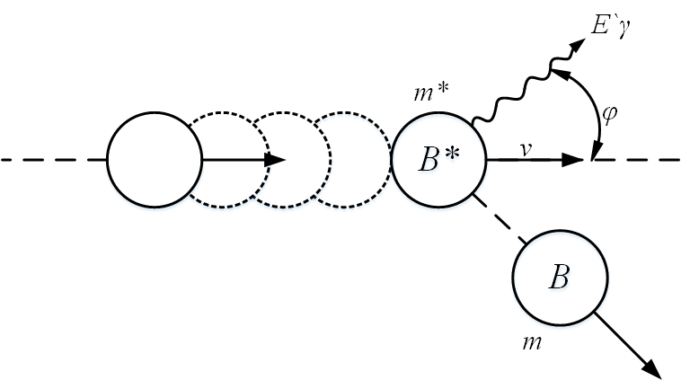
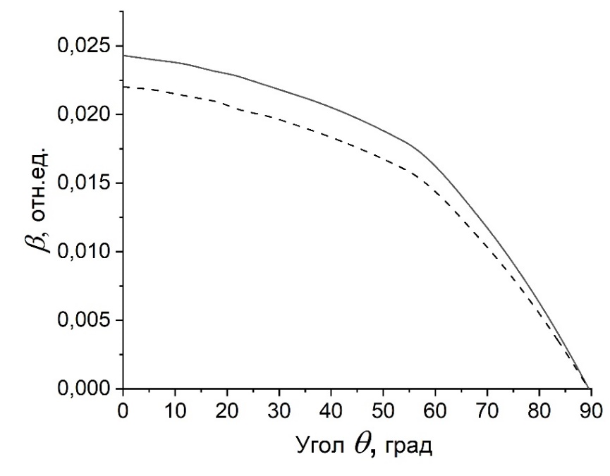
Зависимость начальной скорости ядер азота (штриховая линия) и углерода (сплошная линия) от угла вылета при неупругом рассеянии 14 МэВ нейтронов
(для нерелятивистского случая)
9

Slide 11
Эффект Доплера при неупругом рассеянии нейтронов
Для линий 2.316 МэВ (N-14) и 4.438 (C-12) МэВ:
Максимальная скорость ядер С-12 и N-14 β=v/c=0.02-0.016
Время замедления T_{з} порядка 1 пс
Эффект Доплера проявляется, если T_{з} >> T_{1/2}
Изотоп | Сечение (n,n’,γ) реакции, мбарн | Энергетические переходы, МэВ | T_{1/2}, фс | E_{γ}, МэВ
C-12 | 184 | 4.439.82 (2⁺) →0.0 (0⁺) | 42.2 | 4.438
N-14 | 69 | 2.312798 (0⁺) → 0.0 (0⁺) | 6.8 | 2.315593
 | 42 | 5.10589 (2⁻) → 0.0 (0⁺) | 4350 | 5.10489
O-16 | 173 | 6.12989 (3⁻) → 0.0 (0⁺) | 18400 | 6.12863
 | 53 | 6.91710 (2⁺) → 0.0 (0⁺) | 4.7 | 6.9155
 | 73 | 7.11685 (1⁻) → 0.0 (0⁺) | 8.3 | 7.11515
*Chart of Nuclides. Basic Properties of Atomic Nuclei.–[Электронный ресурс]. URL: https://www.nndc.bnl.gov/nudat3/)
10

Slide 12
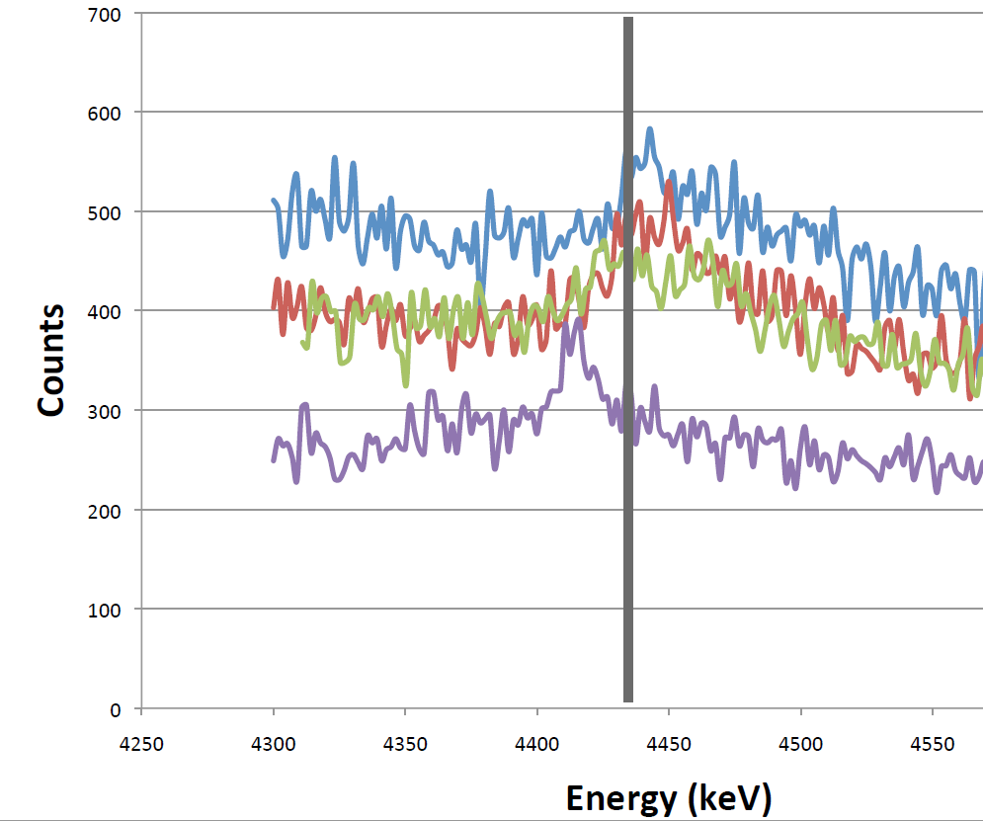
Проявление эффекта Доплера в регистрируемых гамма-спектрах
(на примере 4.438 МэВ (С-12))
Смещение спектра при разных углах φ
Уширение спектра
*Whitfield D. Doppler-Broadening of Light Nuclei Gamma-Ray Spectra. Masters Theses & Specialist Projects. Paper 1075 (2010).
11

Slide 13
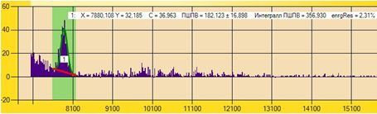
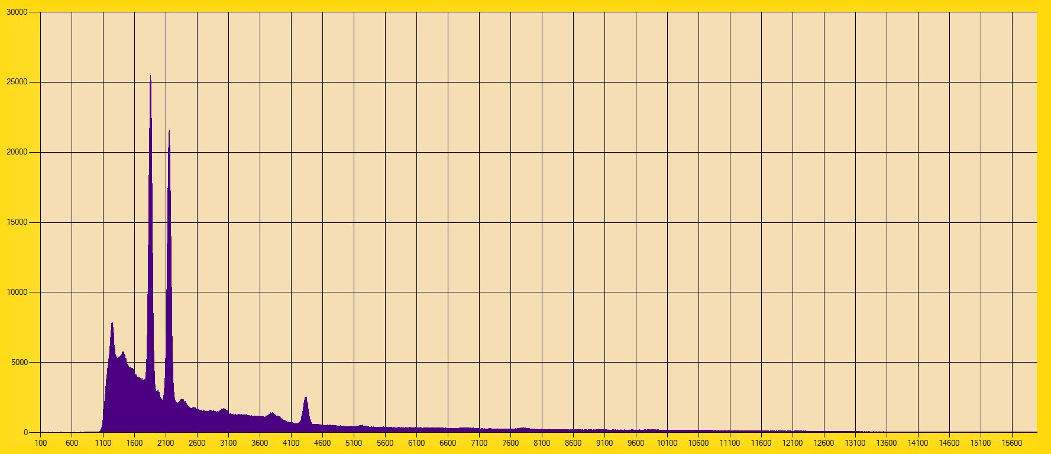
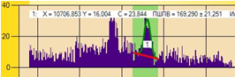
Схема экспериментального стенда по измерению Доплеровского сдвига
Калибровка по пику неупругого рассеяния меченых нейтронов на кислороде (воде)
Калибровка по пикам Co-60
Измерение смещения пиков углерода и азота
Генератор меченых нейтронов- ИНГ-27 с 256-пиксельным альфа-детектором с размером пикселя 2х2 мм.
Гамма-детектор –LaBr3 диаметром 76 мм, высота 76 мм,
Объекты исследования- контейнеры размером 80×80×80 мм, заполненные: графитом, водой, меламином (азот)
12

Slide 14
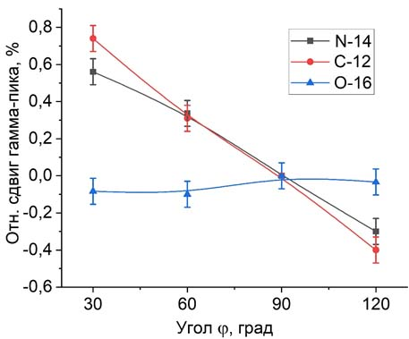
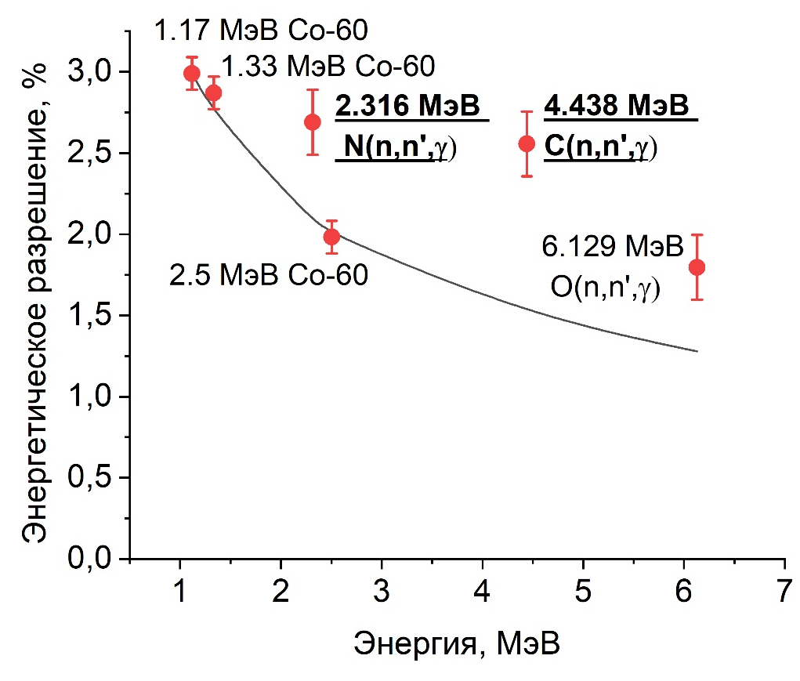
Зависимость смещения пиков от угла между векторами движения нейтрона и гамма-кванта
Доплеровское смещение и уширение пиков азота и углерода при неупругом рассеянии меченых нейтронов
Энергетическое разрешение LaBr₃
(уширение пиков азота и углерода)
13

Slide 15
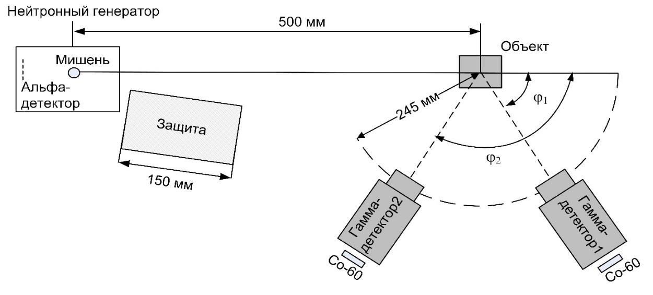
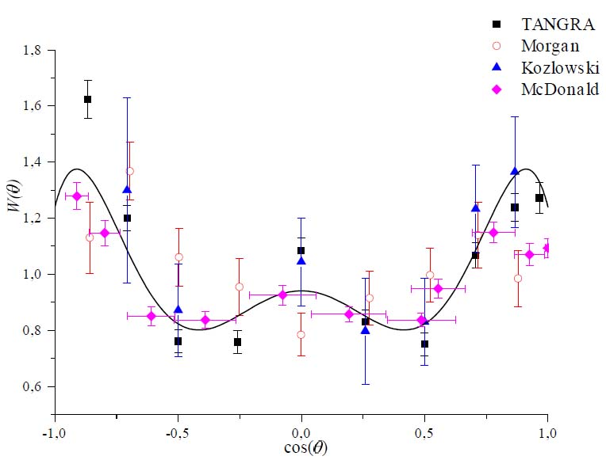
Схема экспериментального стенда по измерению углового распределения гамма-квантов при неупругом рассеянии нейтронов
Измерение площади пиков углерода и азота, нормированную на количество меченых нейтронов
Н.А. Федоров, Т.Ю. Третьякова, В.М. Быстрицкий и др. Исследование неупругого рассеяния нейтронов с энергией 14.1 МэВ на ядрах
кислорода и кремния // УЧЕНЫЕ ЗАПИСКИ ФИЗИЧЕСКОГО ФАКУЛЬТЕТА МОСКОВСКОГО УНИВЕРСИТЕТА, №2, 1820205 (2018)
Генератор меченых нейтронов- ИНГ-27 с 256-пиксельным 2х2 мм альфа-детектором
Гамма-детекторы -LYSO 76 мм х76 мм,
Объекты исследования- контейнеры размером 80×80×80 мм, заполненные: графитом, водой, меламином (азот)
14

Slide 16
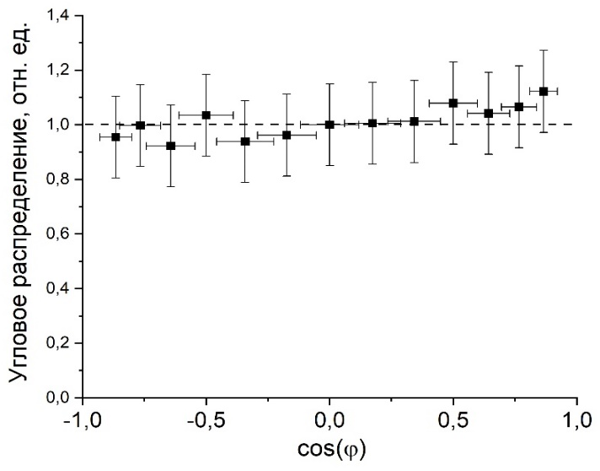
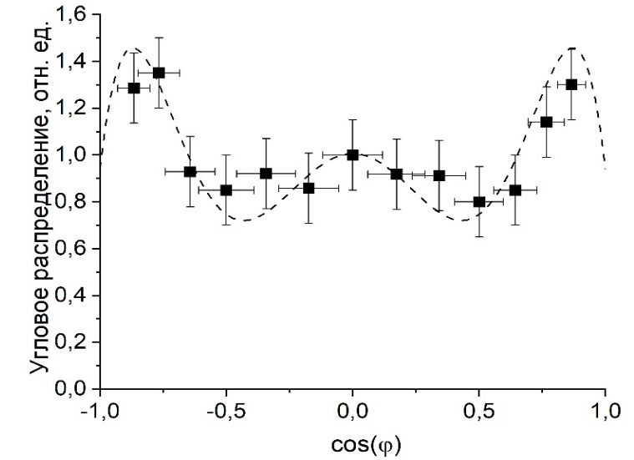
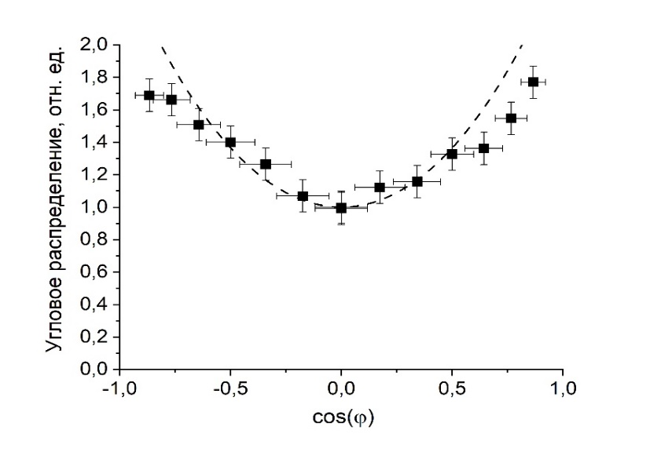
Угловые распределения выхода гамма-квантов при неупругом рассеянии меченых нейтронов на ядрах углерода, азота и кислорода
Азот (пик 2.316 МэВ)
Углерод (пик 4.438 МэВ)
Кислород (пик 6.129 МэВ)
Штриховая линия – аппроксимация по данным библиотеки ENDF
15

Slide 17
Гамма-спектрометрия в условиях нейтронного фона
Регистрация смешанного гамма-нейтронного спектра M(E).
Измерение нейтронного спектра S(E_{n}) детекторам нейтронов.
Определение отклика гамма-детектора R(E, E_{n}) на поток нейтронов со спектром S(E_{n}).
Оценка вклада нейтронов в N(E) в смешанный гамма-нейтронный спектр M(E).
Вычитание нейтронного отклика N(E) из смешанного гамма-нейтронного спектра M(E).
16

Slide 18
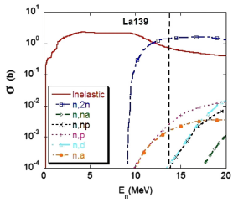
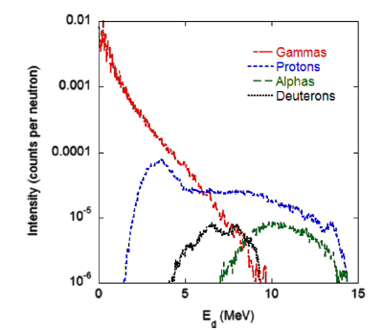


Реакции, вызванные 14 МэВ нейтронами , в LaBr3 сцинтилляторе
C. Cazzaniga et al. Response of LaBr3(Ce) scintillators to 14 MeV fusion neutrons, NIM A778 (2015)
17

Slide 19
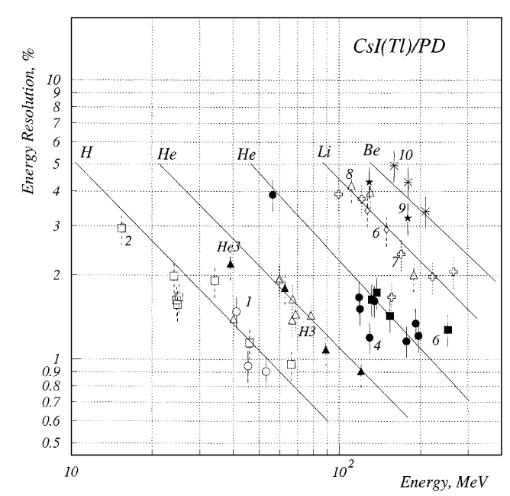
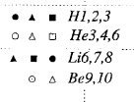



Разброс световыхода сцинтилляторов для частиц разных энергий
Зависит от качества материала и технологии изготовления
Формула Биркса
Световыход для разных частиц
V. Avdeichikov et al. Range-energy relation, range straggling and response function of CsI(Tl), BGO and GSO(Ce) scintillators for light ions, NIM, A 439 (2000)
18

Slide 20
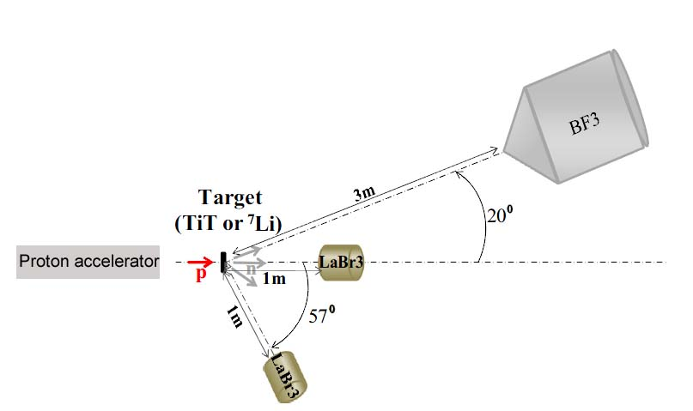
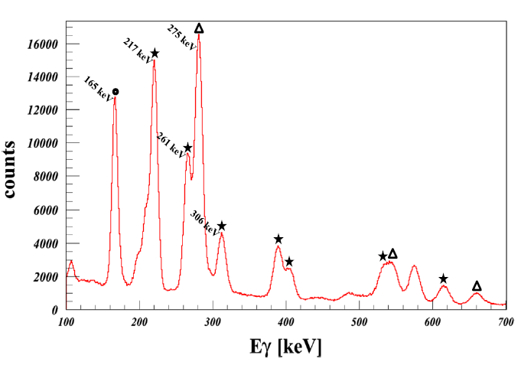
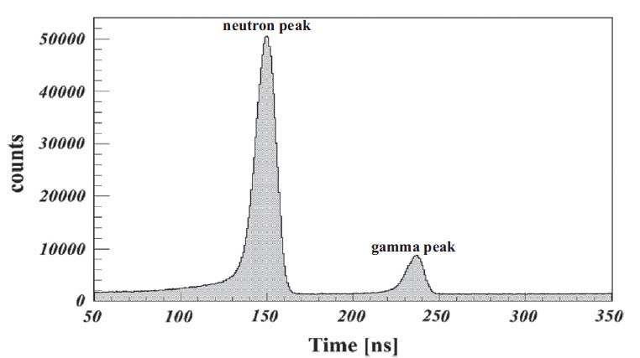
Времяпролетный метод измерения нейтронного отклика гамма-детектора
Достоинство:
Широкий диапазон энергий нейтронов
Недостатки:
Высокая стоимость и сложность реализации
Большая длительность облучения из-за требования отсутствия наложения сигналов
A.Ebran, O.Roig, V.Méot et al. Neutron efficiency ofLaBr3:Ce detector, NIM A768 (2014)
19

Slide 21
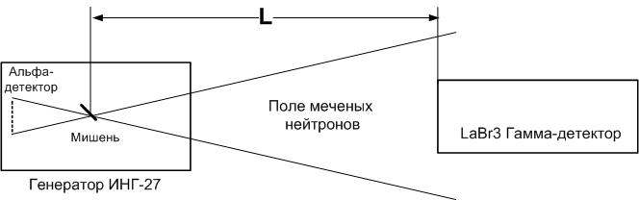
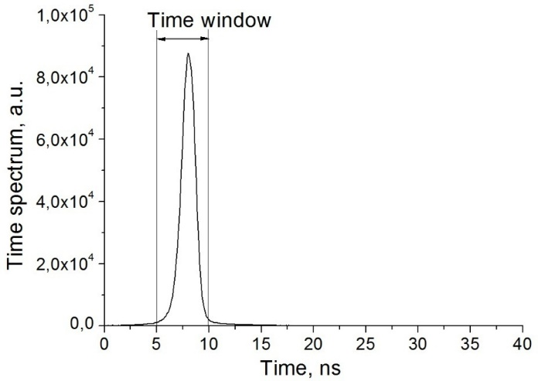
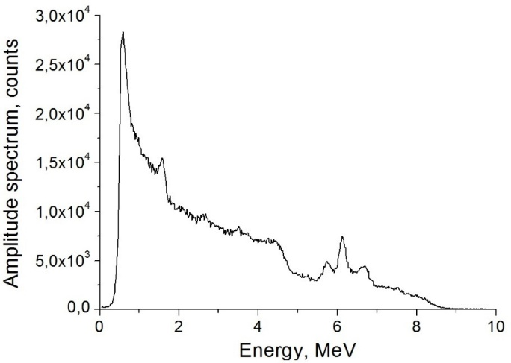
Измерение нейтронного отклика гамма-детектора методом меченых нейтронов
L=120 мм (узкий пучок), L>500 мм (широкий пучок)
Временной и амплитудный спектр альфа-гамма совпадений
20

Slide 22
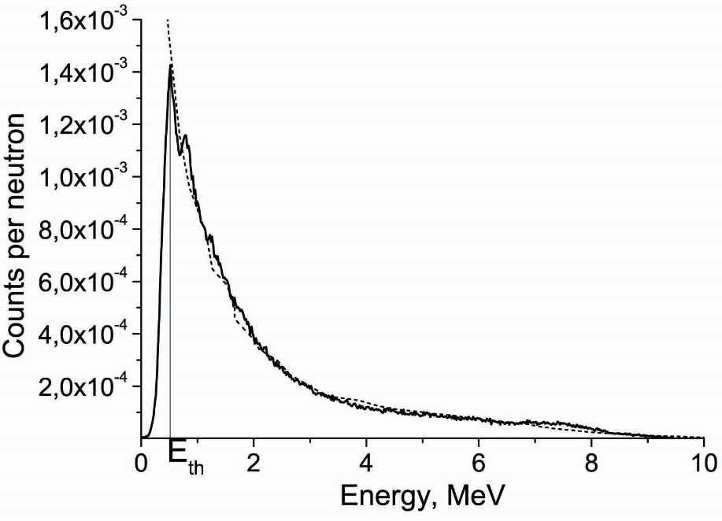
Сравнение измеренного отклика LaBr₃ методом меченых нейтронов и времяпролетным методом
Сплошная линия- метод меченых нейтронов
Штриховая линия- времяпролетный метод*
*A.Ebran, O.Roig, V.Méot et al. Neutron efficiency ofLaBr3:Ce detector, NIM A768 (2014))
21

Slide 23
Регистрация альфа-нейтронных совпадений
Задачи:
1) Нейтрон-нейтронные методы анализа состава вещества*
2) Измерение углового распределения нейтронов при неупругого рассеянии на ядрах с возбуждением разных уровней ядра
М. Бакаляров, Г. В. Мурадян. НЕЙТРОННЫЙ МЕТОД ИЗМЕРЕНИЯ ОБЪЕМНОГО РАСПРЕДЕЛЕНИЯ ВОДОРОДА
В РАЗЛИЧНЫХ ОБЪЕКТАХ // ЯДЕРНАЯ ФИЗИКА, 2022, том 85,№4, с. 249

